Slide 1
PRZEPISY IIHF 2025/26
Zatwierdzone zmiany, Kongres Doroczny w Sztokholmie, 23.05.2025
Tłumaczenie – Michał Baca

Slide 2
Ujednolicone Przepisy IIHF - proces zmian
Wszystkie krajowe związki członkowskie otrzymały możliwość zgłaszania propozycji zmian aby ujednolicić Przepisy IIHF. Łącznie zgłoszono
4 nowe propozycje. Zostały one rozpatrzone wraz z innymi propozycjami, które były badane w poprzednich latach. Rozpatrzono również wszystkie zmiany w Regulaminie NHL 2024/2025.
Wszystkie propozycje zostały przeanalizowane przez grupę roboczą pod przewodnictwem Dyrektora Sportowego. Odpowiednie komitety IIHF konsultowały się podczas procesu przeglądu.
Aby wniosek został wdrożony, potrzeba zmiany musi być dobrze opisana
i, w stosownych przypadkach, poparta danymi wskazującymi, że wniosek doprowadzi do poprawy.

Slide 3
Ujednolicone Przepisy IIHF - proces zmian
Status propozycji
6 propozycji zostało przyjętych przez Kongres do wdrożenia.
6 propozycji jest w trakcie dalszych analiz.
9 propozycji jest wstrzymanych do czasu uzyskania dodatkowych
informacji lub danych od zgłaszającej organizacji.
6 propozycji zostało odrzuconych.

Slide 4
Implementacja 2025/2026
2025/2026 Poniższe propozycje zostały złożone i zaakceptowane przez
Kongres IIHF w celu wdrożenia do Ujednoliconych Przepisów IIHF na lata
2025/2026.
Drobne zmiany wydawnicze, takie jak wyjaśnienia, korekty literówek, błędy
w akapitach i niespójności między akapitami, nie zostały uwzględnione
w niniejszej prezentacji.

Slide 5
PRZEPIS 38 WERYFIKACJA NA ŻĄDANIE TRENERA
Zmiana w Przepisach NHL:
Kara mniejsza za opóźnianie gry – wybicie krążka poza lodowisko może zostać zweryfikowane przez drużynę broniącą.
Zamierzone brzmienie przepisu:
Gdy kara mniejsza za opóźnianie gry została nałożona zgodnie z Przepisem 63.2 (III) za wystrzelenie lub wybicie krążka poza lodowisko ze strefy obronnej. Dotyczy to tylko kar za opóźnianie gry, gdy zostanie stwierdzone, że wystrzelony/wybity krążek odbił się następnie od zawodnika, kija, pleksy, bandy itp., a nie była to decyzja sędziego. Nie można zastosować weryfikacji w przypadku braku decyzji sędziowskiej, innymi słowy, nie rozpatrywane jest żadne zakwestionowanie, gdy sędziowie na lodzie uznają, że nie było to naruszenie Przepisu 63.2 (III). Weryfikacja może być wykorzystana wyłącznie
w celu unieważnienia kary, a nie w celu jej nałożenia.
Zmiany dotyczą następujących paragrafów:
38.1, 38.2, 38.3, 38.11

Slide 6
PRZEPIS 75 NIESPORTOWE ZACHOWANIE
Zmiana w Przepisach NHL:
Zawodnik, który podczas gry usiądzie na bandzie, a jego łyżwa (łyżwy) będzie wystawiona na lodowisko, zostanie ukarany karą mniejszą.
Zamierzone brzmienie przepisu:
Zgodnie z niniejszym przepisem, za następujące wykroczenia nakładana jest kara mniejsza za „Niesportowe Zachowanie”
(IV) Każdy zawodnik, który siedzi na bandach z łyżwami wystawionymi w stronę lodowiska podczas gry.
Sędzia udzieli drużynie, która popełniła wykroczenie (trenerowi i zawodnikom) jednego ostrzeżenia dotyczącego zawodników siedzących na bandach (i poinformuje o tym drużynę przeciwną). Po jednym ostrzeżeniu w meczu, drużyna, która spowodowała ostrzeżenie, otrzyma karę mniejszą za kolejne wykroczenia.
Zmiany dotyczą następujących paragrafów:
75.2

Slide 7
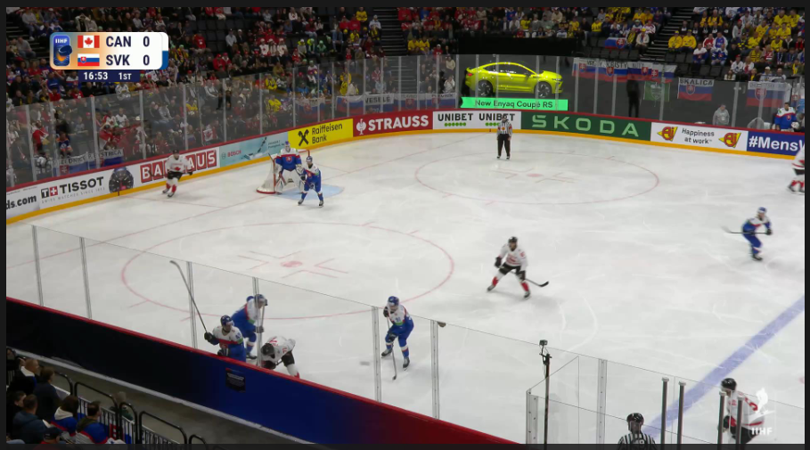

Slide 8
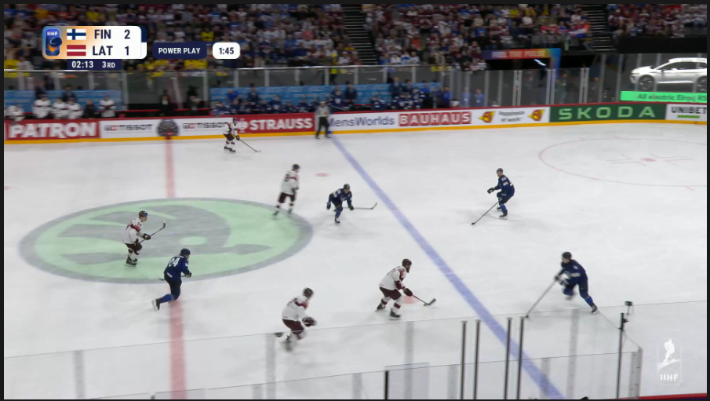

Slide 9
PRZEPIS 22 KARA ZA NIESPORTOWE ZACHOWANIE
PRZEPIS 27 KARY NAKŁADANE NA BRAMKARZA
PRZEPIS 35 SĘDZIA KAR
Zmiana w Przepisach NHL:
Karę nałożoną na bramkarza wykonuje zawodnik, który znajdował się na lodzie w momencie przerwania gry. Wcześniej karę wykonywał zawodnik, który znajdował się na lodzie w momencie popełnienia przewinienia.
Zmiany dotyczą następujących paragrafów:
22.2, 27.1, 27.2, 35.3

Slide 10
PRZEPIS 32 SĘDZIOWIE LINIOWI
Propozycja:
Sędziowie liniowi powinni mieć możliwość przerwania gry, gdy bramkarz
zagra krążek za linią bramkową, poza wyznaczonym obszarem.
Powód wniosku:
W takich sytuacjach sędzia, zwłaszcza w systemie trójkowym, może
mieć trudności z określeniem, po której stronie linii został zagrany krążek.
Ponieważ sytuacja ta jest mniej lub bardziej jednoznaczna, rozsądne jest,
aby sędziowie liniowi mogli przerwać grę.
Dotyczy paragrafu:
32.4
Propozycja została złożona przez Szwedzki Związek Hokeja na Lodzie

Slide 11
PRZEPIS 74 NADMIERNA LICZBA GRACZY NA LODZIE
Propozycja:
Jeżeli drużyna zdejmie bramkarza w dogrywce, aby zastąpić go dodatkowym
napastnikiem, należy zezwolić bramkarzowi na zmianę w trakcie gry.
Powód wniosku:
Nawet jeżeli będzie to zdarzać się rzadko, nie ma powodu, aby w dogrywce
obowiązywał inny przepis niż w regulaminowym czasie gry.
Dotyczy paragrafu:
74.5
Propozycja została złożona przez Rosyjski Związek Hokeja na Lodzie

Slide 12
PRZEPIS 2 BRAMKI I SIATKI
Propozycja:
Materiał wyścielający wnętrze bramki powinien być przezroczysty w części
najbliższej słupka bramki. Wymóg ten będzie stopniowo wprowadzany
w Kodeksach Zawodów IIHF
Powód wniosku:
Przezroczysta osłona w środku bramki ułatwi sędziom i widzom (zarówno
na hali, jak i przed telewizorem) sprawdzenie, czy krążek przekroczył linię
bramkową, czy nie.
Dotyczy paragrafu:
2.2
Propozycja została złożona przez Menedżera ds. Rozwoju Sportu IIHF w Azji

Slide 13
Sugestie do dalszego zbadania
Poniższe sugestie zostaną poddane dalszej analizie przez
odpowiednie komisje IIHF pod kątem ewentualnego
wdrożenia w przyszłości.

Slide 14
Sugestie dotyczące dalszych badań
• 2023-26 Wymagania dotyczące kołków bramkowych (Komisja ds. Obiektów)
• 2024-14 Konieczna jest gruntowna przebudowa Sekcji 3, Załącznika III
i innych odpowiednich publikacji (Komisja ds. Zawodników)
• 2024-22 Wdrożenie zasady „bez powrotu” w dogrywce 3-3 (Komisja Trenerska)
• 2024-28 Kara mniejsza nie zostanie anulowana po golu w grze
w przewadze. CHL przekaże dane z trwających testów.
• 2024-29 Kara mniejsza zostanie anulowana po golu w osłabieniu. CHL przekaże dane z trwających testów.
• 2025-12 Rozgrzewka dla bramkarza rezerwowego po obowiązkowym badaniu lekarskim (Komisja Medyczna)

Slide 15
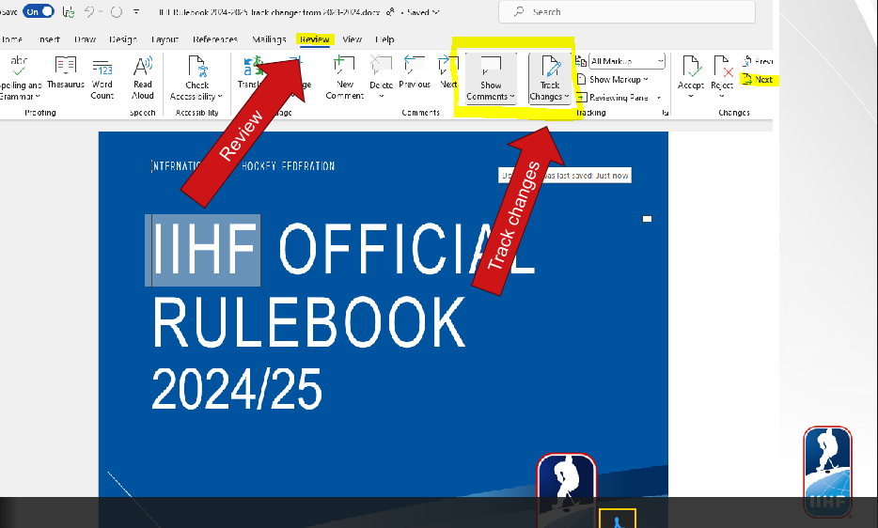

Slide 16
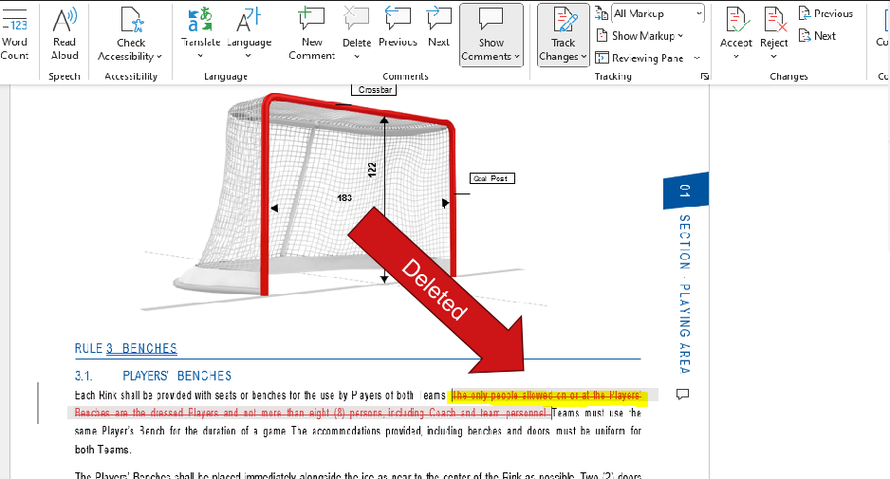
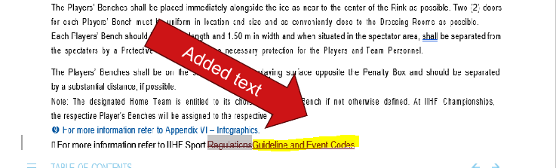

Slide 17
Situation handbook 2025-
2026
• Aktualizacja w toku
• Korekty/zmiany wynikające ze zmian w regulaminie
• Aktualności z NHL
• Ogólne wyjaśnienia.
• Wyślemy zbiór dokumentów, gdy tylko będą gotowe.

Slide 18
Serdecznie dziękujemy za poświęcenie czasu na obejrzenie tej prezentacji

